Slide 1
ПЕРВИЧНАЯ ХИРУРГИЧЕСКАЯ ОБРАБОТКА ОБШИРНЫХ ТЕРМИЧЕСКИХ И МЕХАНИЧЕКИХ РАН С ОДНОМОМЕНТНОЙ ПЛАСТИКОЙ, КАК ПРОФИЛАКТИКА ИНФЕКЦИОННЫХ ОСЛОЖНЕНИЙ
Институт неотложной и восстановительной хирургии им. В.К. Гусака Кафедра термических поражений и пластической хирургии ФИПО
Фисталь Э.Я.,Фисталь Н.Н., Меркулов Д.С.

Slide 2
Фазы раневого процесса
Фаза
воспаления длительность
4-5 суток
Фаза пролиферации длительность 2-4 недели
Фаза реорганизации рубца и эпителизации
длительность от нескольких месяцев до года

Slide 3
Классификация по глубине поражения
I
II
III
IV

Slide 4
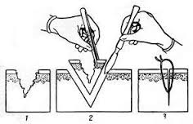
Первичная и вторичная хирургическая обработка ран
ПХО
Ранняя в течении 24 ч с момента травмы
Отсроченная
в течении 48ч
ВХО
Поздняя
спустя 48 часов

Slide 5
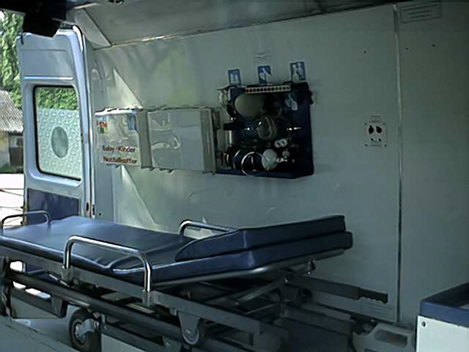
Организация ранней транспортировки и хирургического лечения пострадавших от обширных ожоговых и механических ран в клинику в стадии шока позволила значительно улучшить результаты лечения, особенно у детей (летальность – 0%) и пострадавших от взрывной шахтной травмы (летальность снизилась в 5 раз)
ИНВХ

Slide 6
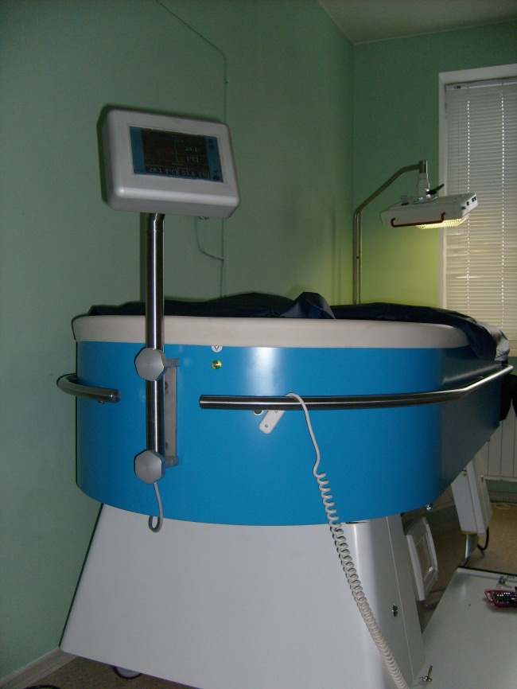
Лечение тяжело обожженных проводится на флюидизурующихкроватях «Редактрон»
Флюидизирующая кровать
«Редактрон»

Slide 7
Ранняя оперативная тактика
Оперативное лечение в стадии ожогового шока в зарубежных ожоговых центрах проводится с 80-х годов прошлого века.
Дермабразия поверхностных ожоговых ран с последующей пластикой биологическими покрытием стала стандартной операцией в стадии ожогового шока с 2004 года для пациентов Донецкого ожогового центра.
При циркулярных поражениях III степени и ожогах IV декомпрессивные операции в шоке являются элементом противошоковой терапии.

Slide 8
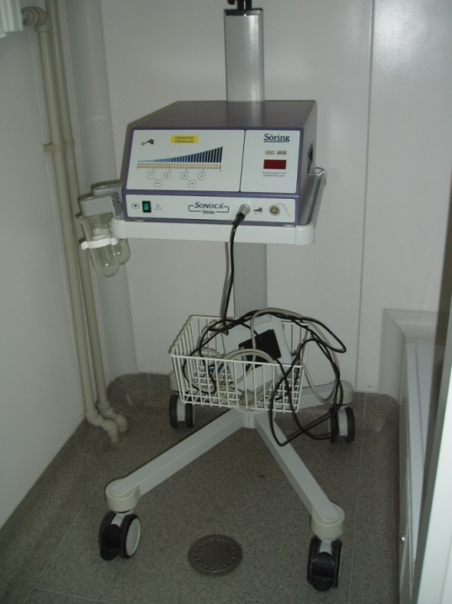
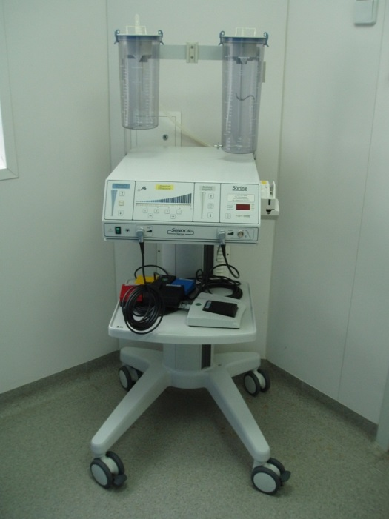
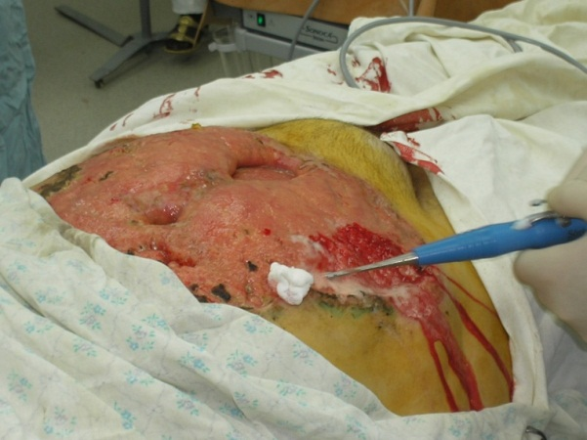
С 2004г. Применяется метод УЗ кавитации

Slide 9
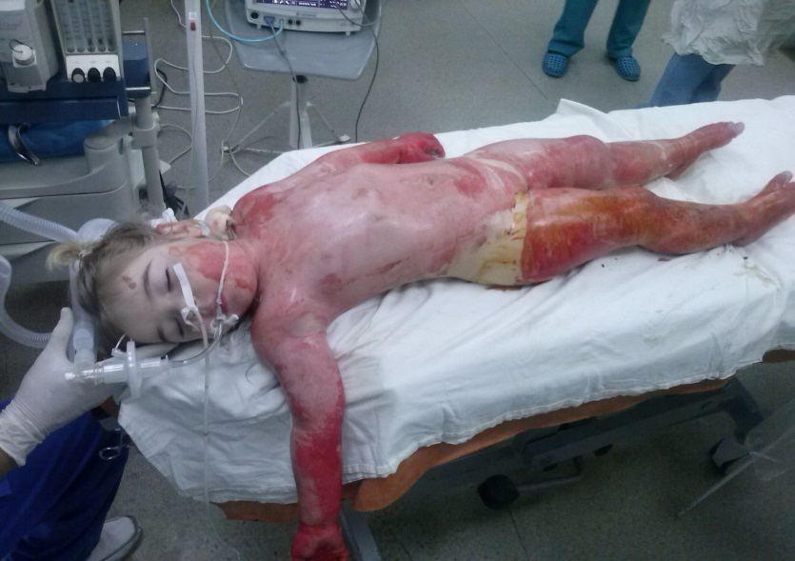
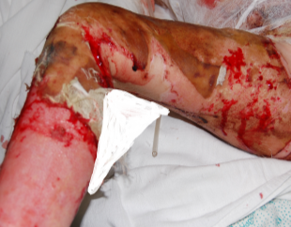
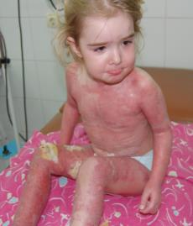
Ребенок Ч. 4 лет Ожог кипятком головы, туловища, конечностей S=80% п.т. Тяжелая ожоговая болезнь. Осложнения: СПОН, ранний сепсис, пневмония, миокардит
18.10.2013 выполнена некрэктомия, раны закрыты ксенокожей и синтетическим покрытием
13.11.2013 Накануне выписки
Срок стационарного
лечения 35 дней

Slide 10
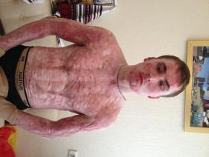
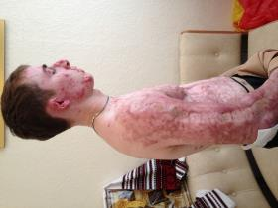
Больной Н.18 лет. Ожог пламенем пламенем взрыва II-III ст. S= 90(10)% п.т., тяжелая ожоговая болезнь. Травма 12.07.2012 Длительность стационарного лечения 48 дней.
1 сутки после травмы
Через 22 дня после травмы
Спустя год после травмы

Slide 11
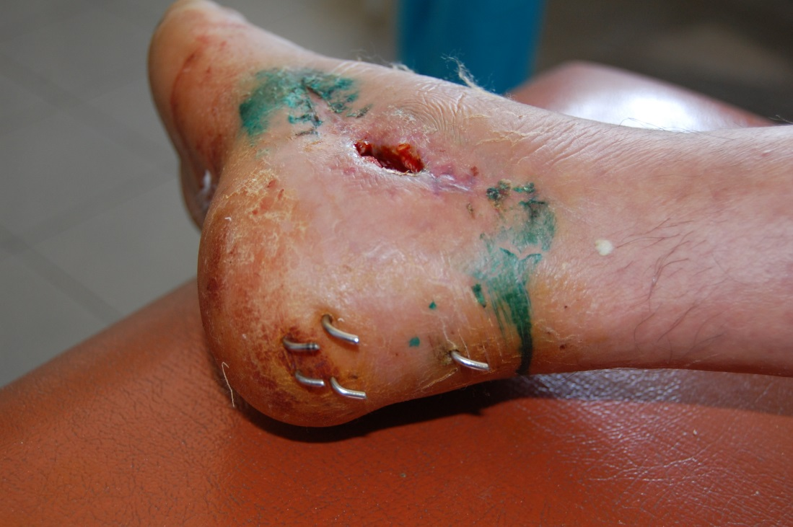
Больной Л. 45 лет. DS: Гранулирующая послеоперационная рана левой пяточной области с обнажением пяточной кости. Состояние после огнестрельного открытого оскольчатого перелома пяточной кости. (позднее обращение)

Slide 12
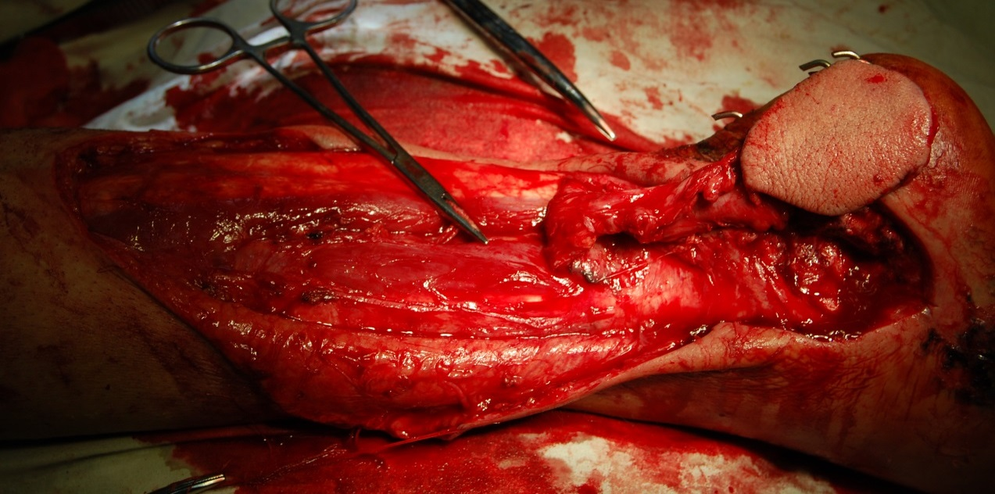
Иссечение раны, остеонекрэктомия, пластика суральным лоскутом

Slide 13
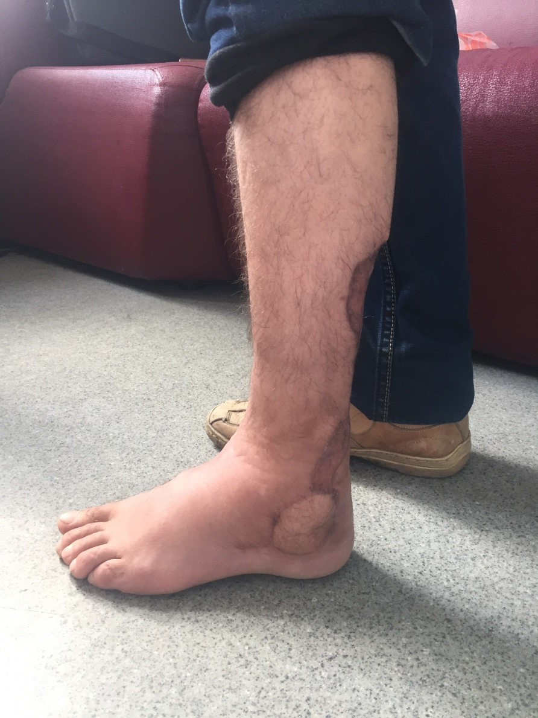
Тот же больной, результат через 2 месяца

Slide 14
Передний компартмент-синдром (фасциальный синдром)
(С.Horn, 1945)
Передний
Задний глубокий
Латеральный
Задний
поверхностный

Slide 15
Причины развития
Декомпенсированная ишемия;
Реперфузионный отек;
Субфасциальные ранения;
Высоковольтные электроожоги;
Циркулярные глубокие ожоги;
Краш-синдром;
Синяя флегмазия;
Запоздалая реваскуляризация конечности

Slide 16
Распределение по этиологии

Slide 17
Диагностика
лабораторные
общеклинические
биохимические
Инструментальные
Измерение субфасциального давления
электромиография
Дуплексное сканирование
ангиография

Slide 18
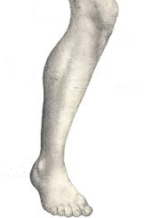
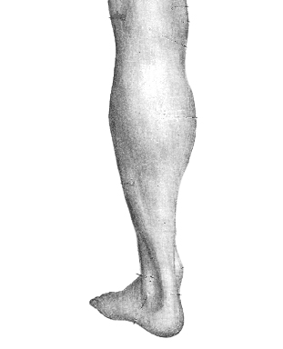
Измерение субфасциального давления
передний
Задний глубокий
Задний поверхностный
латеральный
Whitesides TE ,1975

Slide 19
Оперативное лечение
Причина | Оперативное лечение | Фасциальный синдром
Сосудистая патология | Реконструкция подколенной артерии Бедренно-берцовые реконструкции Бедренно-подколенное шунтирование Реконструкция бедренной артерии | Декомпрессионная фасциотомия
Ожоги | некрофасциотомия
Огнестрельные ранения | Ревизия раны. УЗ-кавитация | Декомпрессионная фасциотомия

Slide 20
Пациент с
подозрением на
фасциальный синдром
Устранение ургентной патологии
Клинические признаки
Измерение фасциального давления
Электромиография
P
-
+
Закрытая фасциотомия
открытая фасциотомия

Slide 21
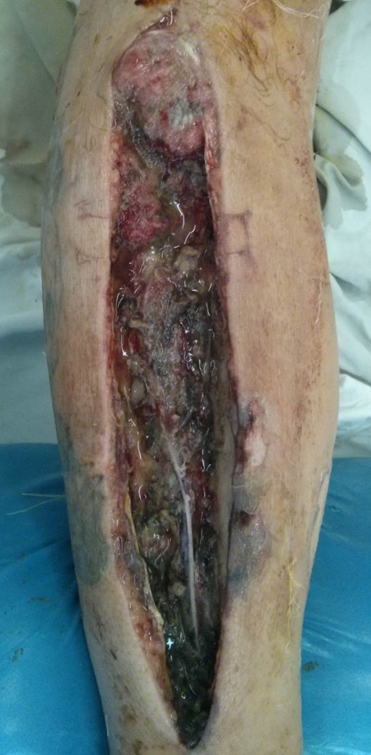
Огнестрельное ранение бедра с повреждением бедренной артерии и вены
Осложнения:
Передний фасциальный компартмент-синдром с некрозом передней группы мышц голени, некрозом малоберцового нерва, обнажением большеберцовой кости.

Slide 22
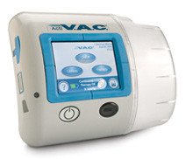
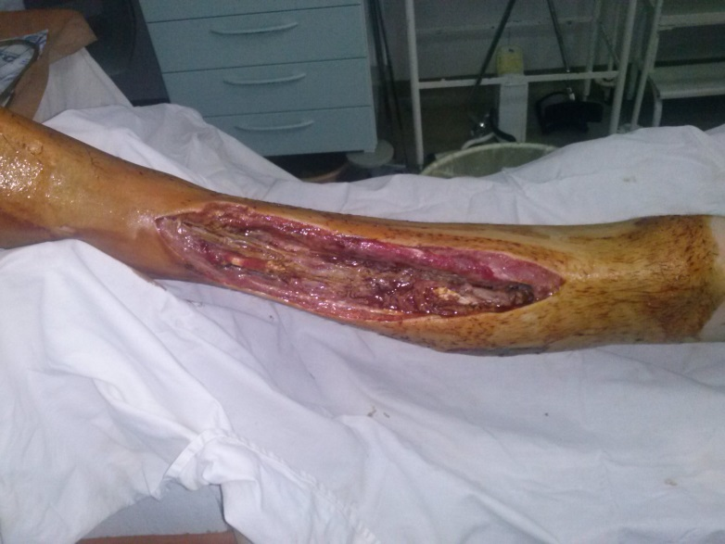
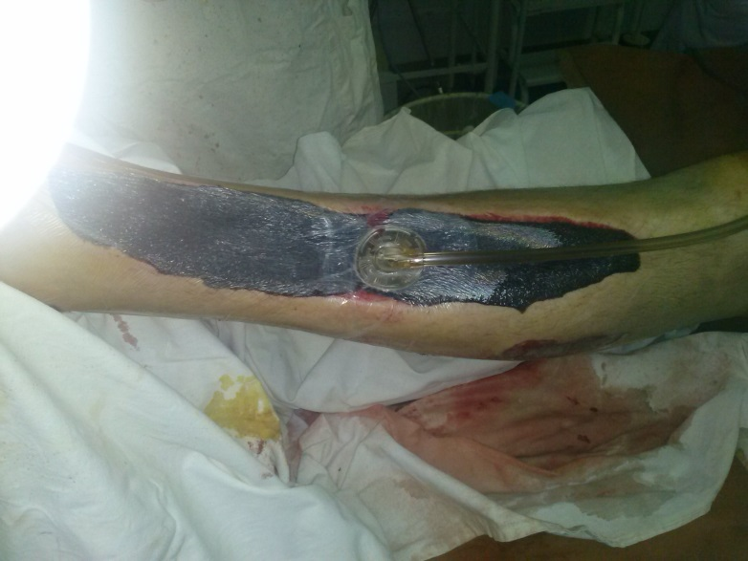

Slide 23
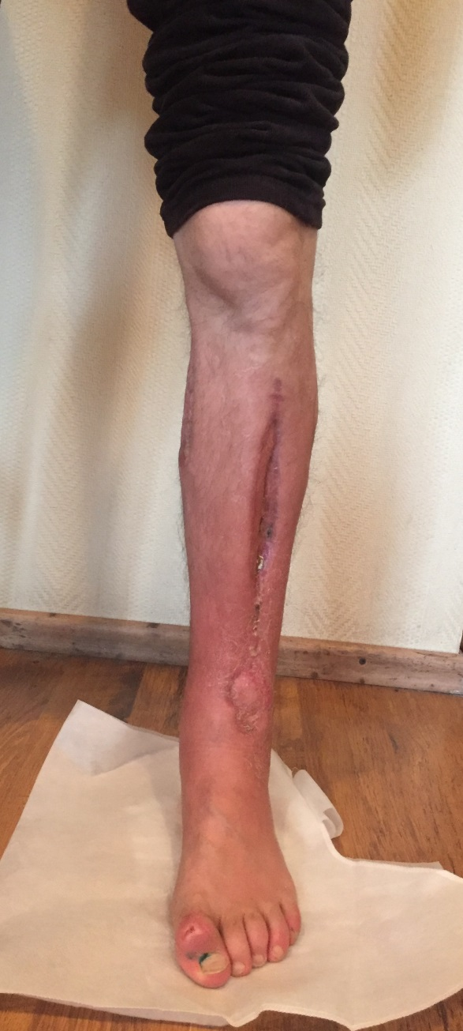
Тот же больной
Функциональный
результат спустя
6 месяцев после
травмы
Было выполнена некрэктомия
УЗ=кавитация, комбинированная кожная пластика

Slide 24
Выводы
Полный объем хирургической помощи при обширных раневых повреждениях необходимо проводить в специализированных многопрофильных центрах
Характер повреждения тканей при осколочных ранениях требует особой хирургической тактик: проведении широких дренирующих операций при ПХО, УЗ-кавитации ран, через 2-3 дня после этого необходима повторная хирургическая обработка с отсроченными пластическими операциями в первой фазе раневого процесса
«Выращивание» грануляций в ранах после ПХО мы считаем порочной практикой;
Четкая организация, раннее и комплексное оказание специализированной помощи на всех этапах эвакуации позволила улучшить результаты лечения пострадавших , значительно снизить летальность и уменьшить инвалидизацию.

Slide 25
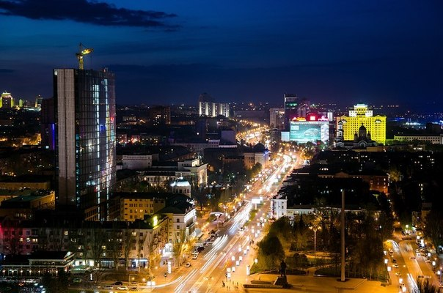
Спасибо за внимание

